Slide 1
Личностно ориентированный подход в обучении младших школьников (из личного опыта)
Выполнила:
учитель начальных классов
Савченко Ольга Юрьевна
МБОУ «Высокомысовская СОШ»

Slide 2
Три уровня усвоения знаний обучающимися
Уровни усвоения знаний | Требования к действиям учащихся
Первый уровень. Воспроизведение и запоминание. Связано с непосредственным воспроизведением содержания изученного материала различной сложности | Показывать (опознавать), называть, распознавать, узнавать, давать определение, пересказывать и т.д.
Второй уровень Применение знаний в знакомой ситуации по образцу. Выполнение действий с четко обозначенными правилами. Применение знаний на основе обобщаемого алгоритма (схемы) | Объяснять, составлять по готовой схеме, соотносить, характеризовать, сравнивать, соблюдать правила и т. д.
Третий уровень Применение знаний в незнакомой ситуации, т.е. творчески. Предполагает применение в качестве ориентира какой-либо обобщенной идеи, методологических знаний. | Составить устный или письменный ответ на проблемный вопрос, высказать суждение, выделить существенные признаки, анализировать информацию, написать сочинение, дать отзыв или рецензию, проводить и обосновывать собственные примеры и оценки, искать необходимую информацию и т. д

Slide 3
Карточки-помощницы
Наступление весны.
Зима к…нчает(?)ся, начинается весна. День становит(?)ся светлее, воздух теплее. Со…нце руш…т снежн… крепости. Зима (н…) (з,с)д ает(?)ся без боя. Ночью моро(с,з) заковывает землю. Утром вверху бл…стит со…нце,а на белой земл... по… вляют(?)ся сини… тени от деревьев. У д…мов шумят вороб… и, и под крыш… й собирают(?)ся голуби.

Slide 4
Разноуровневые задания на уроках русского языка
Уровень 1
Выпиши слова с сочетаниями ЧА – ЩА, ЧУ- ЩУ.
Животное, пища, щётка, чучело, роща, ищу, пишу, чайка, душистый, чай, чугун, щенок, щука, начало, лещи, жить, угощай,
Уровень 2
Напиши слова, добавляя сочетания ЧА –ЩА, ЧУ –ЩУ.
…вель, встре…, пло…дь, …ка, тре…т, …лок, пи…, защи…ть, два мя…, и…, сту….
Уровень 3
Восстанови деформированный текст, изменяя, где нужно, слова.
Мы, река, жили, берег, на. У, быть, нас, лодка, новая. Я, на, речка, бегать, часто, рыба, удить. У, стоять, дома, будка. Там, собака, жить, наша, Рябка.

Slide 5
Парные согласные на конце слова
Уровень 1
Спишите. Вставьте пропущенные буквы. Напишите проверочные.
Ястре(б, п ) - …, арбу(с, з) - …, гара(ш, ж) - …, жира(в,ф) - …, заво(т,д) - …, гвоз(д, т)ь - …, ёр(ж,ш) -…, вежли(в,ф) -…, хоро(ж,ш) - ….
Уровень 2
Прочитайте слова. Вставьте пропущенные буквы. Напишите проверочные.
Ястре… - …, арбу… - …, гара… - …, жира… - …, заво… - …, гвоз…ь - …, ёр… -…, вежли… - …, хоро… -….
Уровень 3
Прочитайте слова. Вставьте пропущенные буквы. Напишите проверочные. Разделите слова на 2 группы.
Ястре… - …, арбу… - …, гара… - …, жира… - …, заво… - …, гвоз…ь - …, ёр… -…, вежли… - …, хоро… -….

Slide 6
Самостоятельная работа на уроке обучение грамоте
са, во, ка, со, ни, си, по, ру, то, су, се, ми, ва, ло, сы.
1 уровень – найди слоги с буквой С, подчеркни букву с
2 уровень -придумай слово со слогом. Запиши.
3 уровень – придумай рассказ.

Slide 7
Задания творческого характера
ТЕКСТ 1 (3 уровень)
3 м и а.
Вплыа снге. В лсеу тшинаи. Мдвдееи улиш в чуща и сптя в брлгеое. Зйкаи злзлаеи пдо кстуы.
ТЕКСТ 2 (2 уровень)
азоК
алиЖ-алыб азок. У ёен олыб ьмес котед. анО алаледс ебес в ещач укшубзи. йыджаК ьнед азок алидоху аз момрок. атялзоК ьсилаватсо амод индо.
ТЕКСТ 3 (1 уровень)
Живой уголок.
Школьники усрилоти живой логуко. Там жвтиу кролик и блкеа.
12467538 432165 13524 13425
Рятабе ухаживают за животными.
145632
Кролику дают морковку, а белке – оеирх и грбиы.
13524 12435

Slide 8
Работа в парах
Х-р-шая кн-га ярче звёздочки светит.
Кн-га для ума, л-чший друг.
Х-р-шая кн-га – что тёплый д-ждик для всходов.
Прочёл н-вую кн-гу – встретился с др-гом.
Без кн-ги, как без р-к.
Не красна кн-га письмом, красна умом.
Кто много ч-т-ет, тот много зн-ет.
Одна х-р-шая кн-га лучше многих сокровищ.
Кн-га – в-рный др-г.
Кн-га – зеркало души.
Чт-н-е – л-чшее уч-ние.

Slide 9
Неоконченный рассказ
«Утром небо покрылось черными тучами, и пошел снег. Крупные снежные хлопья падали на дома, деревья, тротуары, газоны, дороги…»
Продолжите рассказ, представьте себя:
гуляющего во дворе с друзьями;
водителем грузовика, едущего по дороге

Slide 10
Задача
На аллее памяти посадили 15 берез, а лип на 8 больше. Сколько всего деревьев посадили?
1 уровень – реши задачу
2 уровень – измени вопрос.
3 уровень – придумай аналогичную.

Slide 11
Жалоба
Дядя, прашу тебя, памаги
Твоей плимяннице Оли,
А то небудет её наги
В этой пративной школе.
Мне вчера за дектант на слава
Учитель паставил два,
А сам сказал, что маю работу
Даже несмок прочетать.
Попраси его, дядя, исправить двойку
И паставить мне пять.
Ситуация выбора
1 уровень – найти и исправить ошибки.
2 уровень – распределить слова, в которых допущены ошибки по группам: а) словарные слова; б) гласная в корне; в) слова с другими орфограммами.
3 уровень – написать ответ этой девочке.

Slide 12
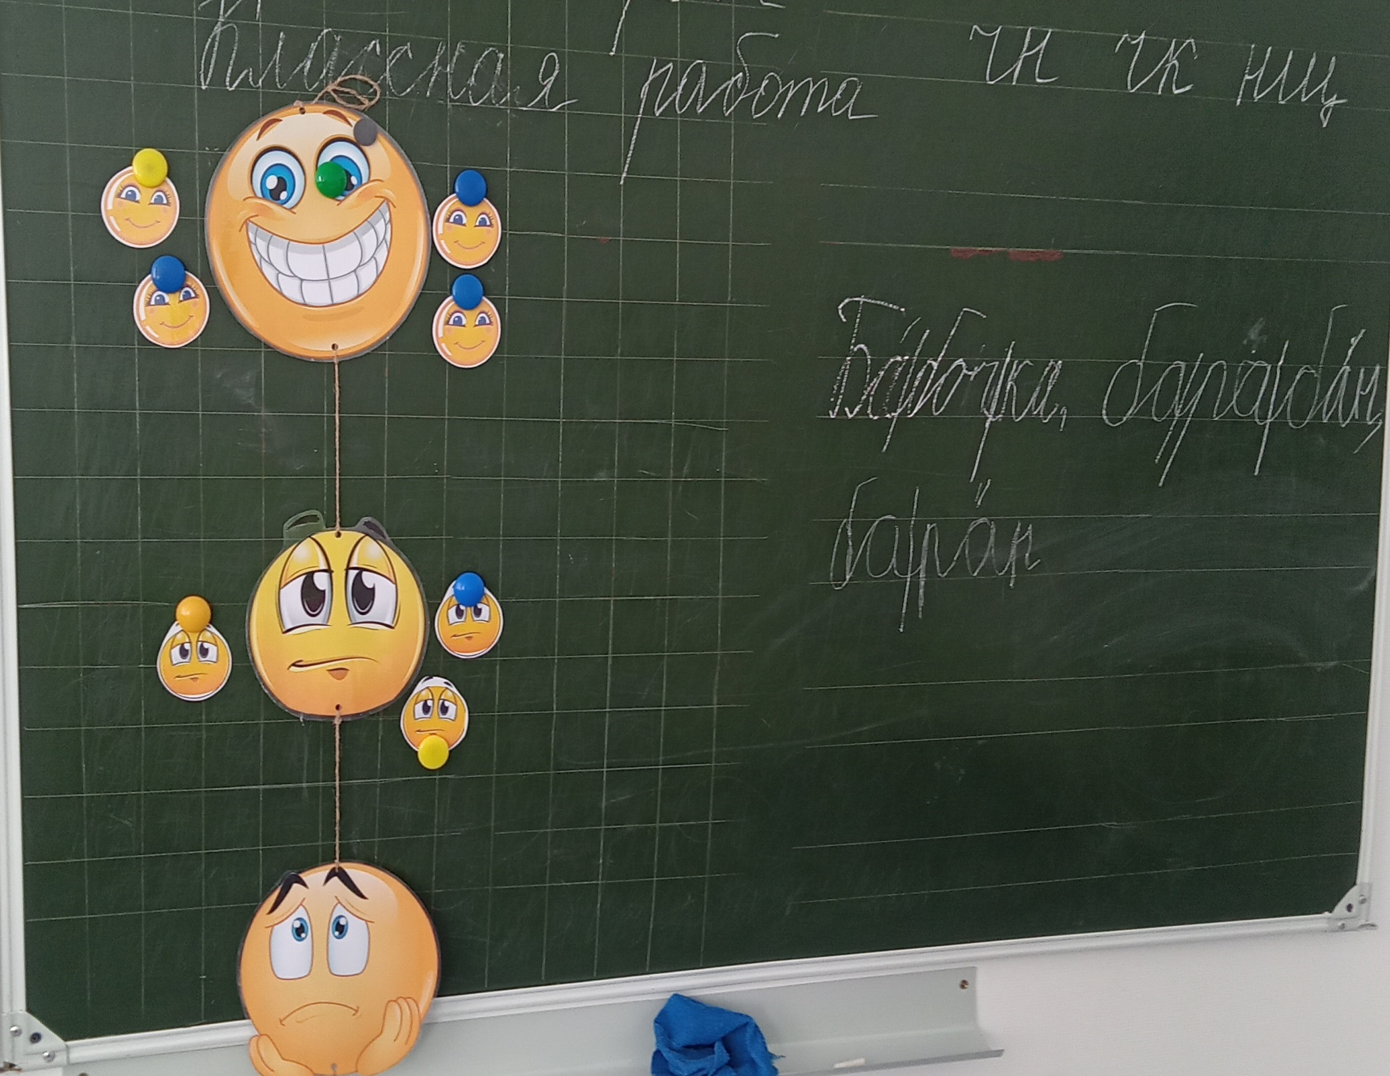
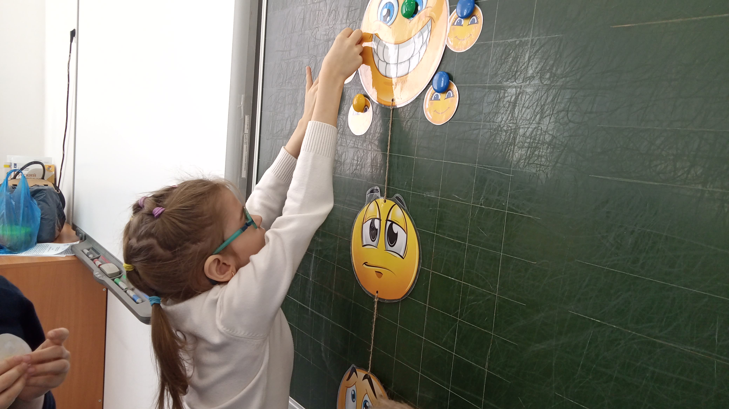

Slide 13
Пока идешь за кем-то вслед,
Дорога не запомнится.
Зато, куда б ты ни попал
И по какой распутице,
Дорога та, что сам искал
Вовек не позабудется
(Н. Рыленков)

Slide 14
СПАСИБО ЗА ВНИМАНИЕ!

